Slide 1
9동 103호 기타공사 작업의뢰서
2025. 06. 27
유앤미시스템

Slide 2
9동 103호 기타공사 작업의뢰서
1. 공 사 명 : 9동 103호 기타공사 작업의뢰
2. 공사요청일 : 2025년 06월 27일
3. 공사의뢰자 : 유앤미시스템 남해원 소장
4. 완료요청일 : 년 월 일
5. 입주예정일 : 년 월 일
6. 공 사 내 용 : 방충망-7개(앞베란다(3개), 뒤베란다(4개))교체,
주방(씽크대(상부장,하부장) 문짝(서럽장,몰딩포함) 전체교체, 난방분배기 교체),
화장실 우측방 벽면 단열재 시공, 문끌림-1개(화장실좌측방문),
보수 공사 요함
상기 공사에 대한 공사요청을 에스앤아이 코퍼레이션에게 요청 드리오니 기타공사를 완료해 주실 것을 요청 드립니다.
의 뢰 사 진

Slide 3
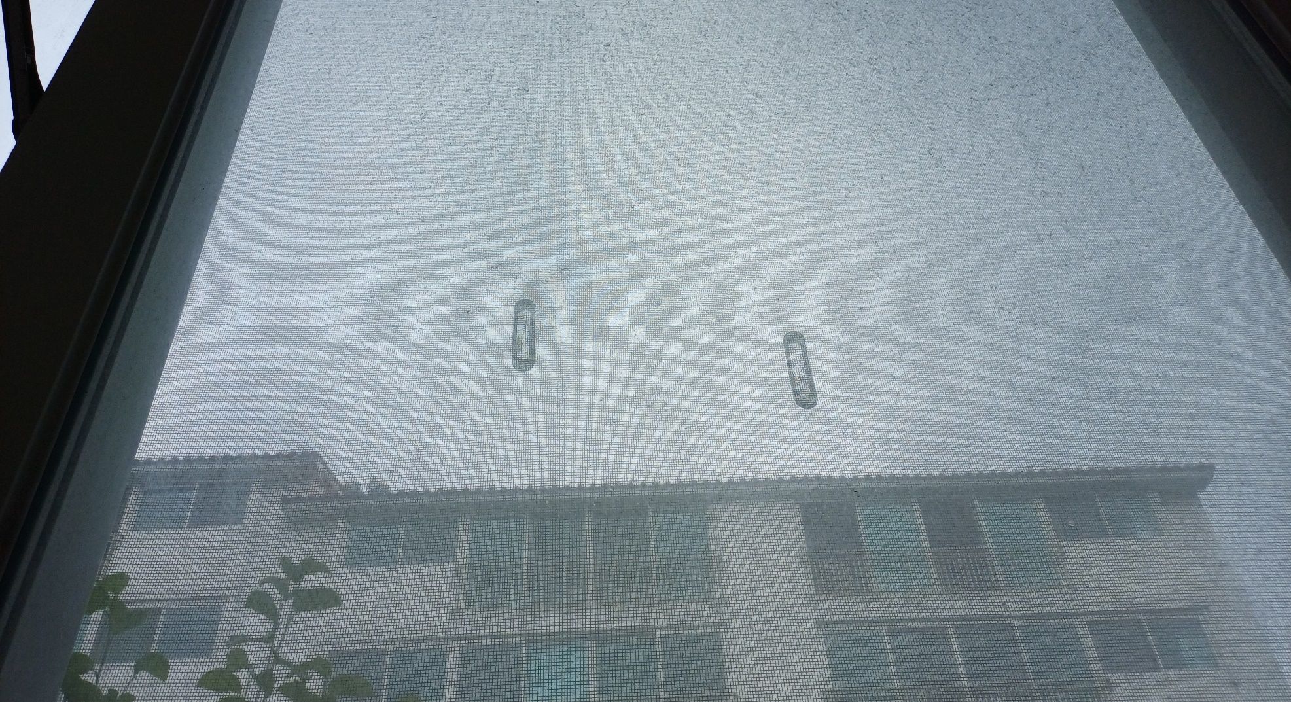
방충망-7개(앞베란다(3개), 뒤베란다(4개))교체

Slide 4
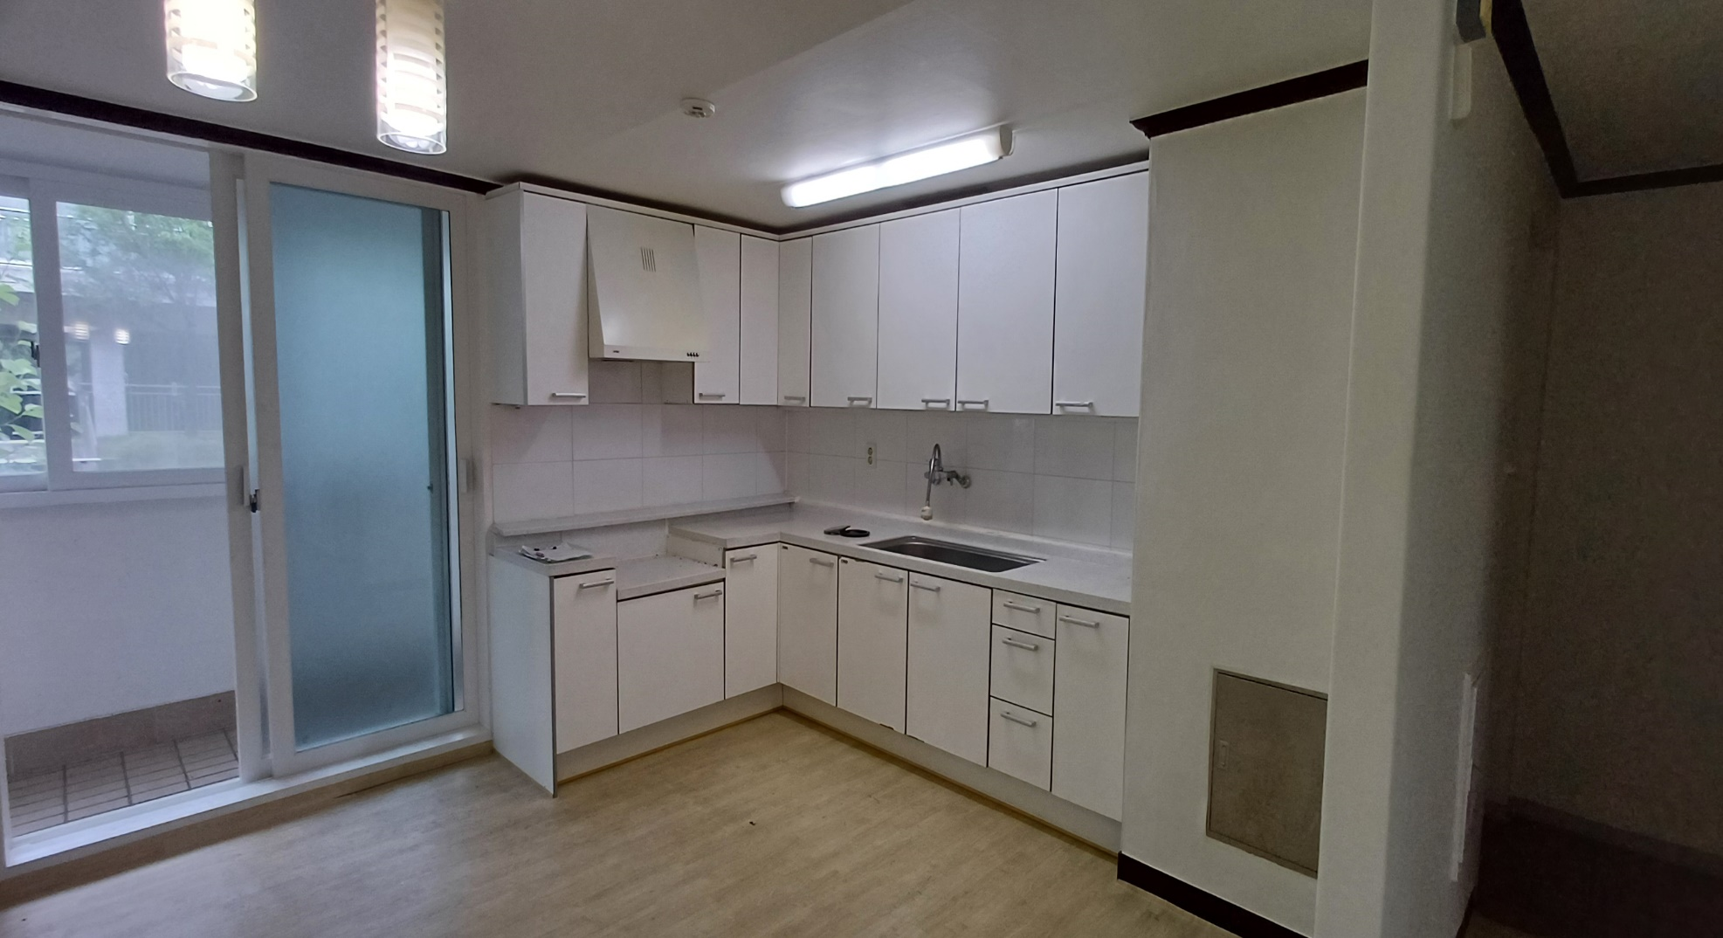
주방(씽크대(상부장,하부장) 문짝(서럽장,몰딩포함) 전체교체)

Slide 5
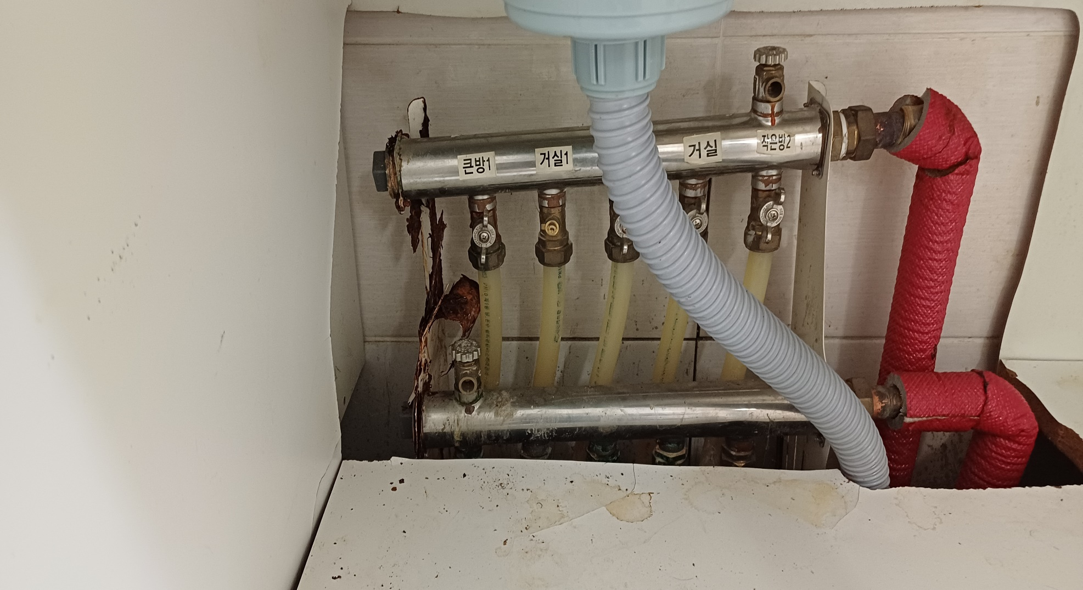
주방(난방분배기 교체)

Slide 6
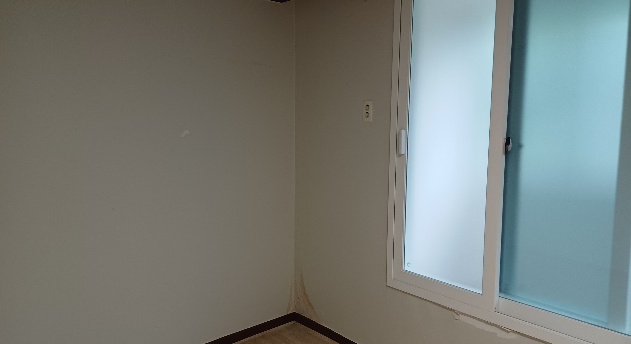
화장실 우측방 벽면 단열재 시공

Slide 7
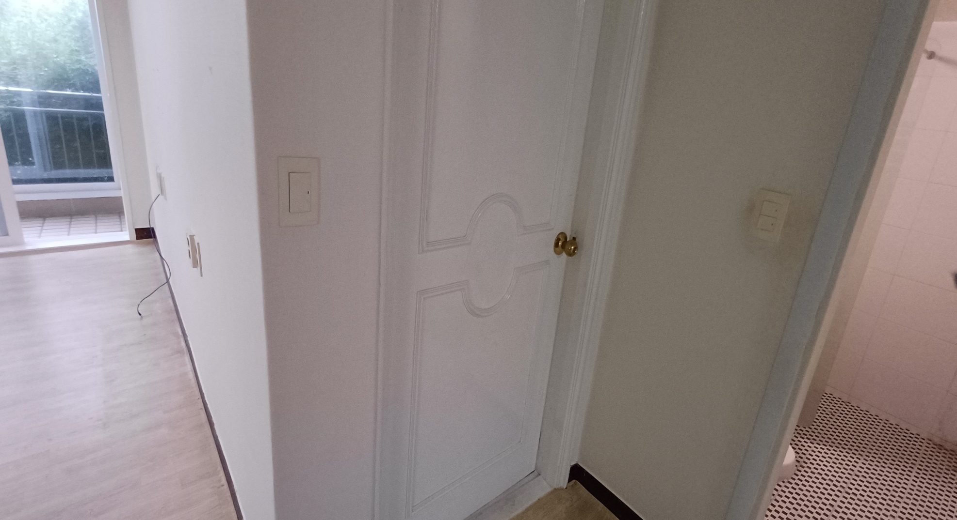
문끌림-1개(화장실좌측방문)

